Slide 1
Навчальна дисципліна
ТРЕНІНГ КУРС START UP CREATION

Slide 2
Викладач курсу
Інна Олександрівна Хоменко
д.е.н., професор,
професор кафедри економіки, обліку та оподаткування
(050) 37-030-37
@ innakhomenko28@gmail.com
https://ekona.stu.cn.ua/

Slide 3
Навчальний курс “Інноваційне підприємництво та управління стартап проєктами”
Дисципліна викладається в рамках освітнього проєкту
Мета проєкту - розвиток підприємницької освіти та стартап руху в університетах. Запроваджує його Стартап-інкубатор YEP спільно з Міністерством освіти і науки, Міністерством цифрової трансформації, Дія. Бізнес та Українським фондом стартапів.
Ініціаторами та організаторами проєкту є
Стартап-інкубатор YEP
Міністерство освіти і науки
Міністерство цифрової трансформації
Дія.Бізнес
Український фонд стартапів
Завдання дисципліни - формування системи знань і практичних навичок у створенні і управлінні стартапами на початковій стадії, фандрейзингу, підготовка студентів до участі в інкубаційних, акселераційних і грантових програмах підтримки стартапів.

Slide 4
Теми курсу
Предмет і завдання курсу.
Сутність та особливості стартап-проектів, формування команди стартапу.
Дизайн мислення. Емпатія. Валідація ідеї стартапу.
Бізнес-модель стартапу. Мінімальний життєздатний продукт - MVP (Minimum Viable Product)
Інвестиційне та фінансове забезпечення стартап-проектів.
Правові та маркетингові аспекти реалізації стартапів, інтелектуальна власність та патентування.
Презентація (пітчинг) стартап-проєкту.
Що на вас чекає у процесі навчання?
Зустріч із стартаперами
Можливість представити свій стартап на конкурсі

Slide 5
ІННОВАЦІЙНУ ДИСЦИПЛІНУ,
метою якої є навчити студентів базовим знанням і практичним навичкам з розробки і управління стартап проектами
Що ми пропонуємо???
МИ НАВЧИМО:
генерувати креатині ідеї для стартапу
вибирати інструменти фандрейзингу
формувати команду проекту
будувати партнерські зв’язки та проводити ділові переговори
обирати ефективні форми залучення інвестиційного капіталу
відстоювати свої інтереси бізнесу перед інвесторами
правильно вибирати джерела фінансування, відповідних донорів та фонди
володіти інструментами для формування та валідації бізнес моделі стартапу
враховувати всі фактори, що впливають на вибір потенційних донорів
презентувати бізнес-ідеї інвесторам, постачальникам, споживачам
чітко планувати всі види робіт у відповідності до термінів виконання та об’ємів фінансування
правильно обирати цільову аудиторію та засоби комунікацій
просувати проект в мережі Інтернет
КУРСОВА РОБОТА у вигляді захисту власного стартап-проєкту

Slide 6
Реалізація навчальної дисципліни «ТРЕНІНГ КУРС START UP CREATION» дозволить гарантувати перспективи для студентів продовжити розвиток своїх проектів після закінчення семестру в рамках інкубаційної або преакселераційної програми YEP та партнерських акселераторів.
Здобувачі зможуть легко та без ризиків спробувати себе у підприємництві, відчути себе частиною стартап екосистеми і підготувати свій стартап до етапу виходу на ринок чи пошуку перших інвестицій.
Здобувачі
мають можливість навчатись у гуртку
Клуб підприємницької активності YEP

Slide 7
YEP!Club – спільна ініціатива Міністерства освіти і науки України та YEP щодо розвитку підприємницьких клубів в українських ЗВО.

Slide 8
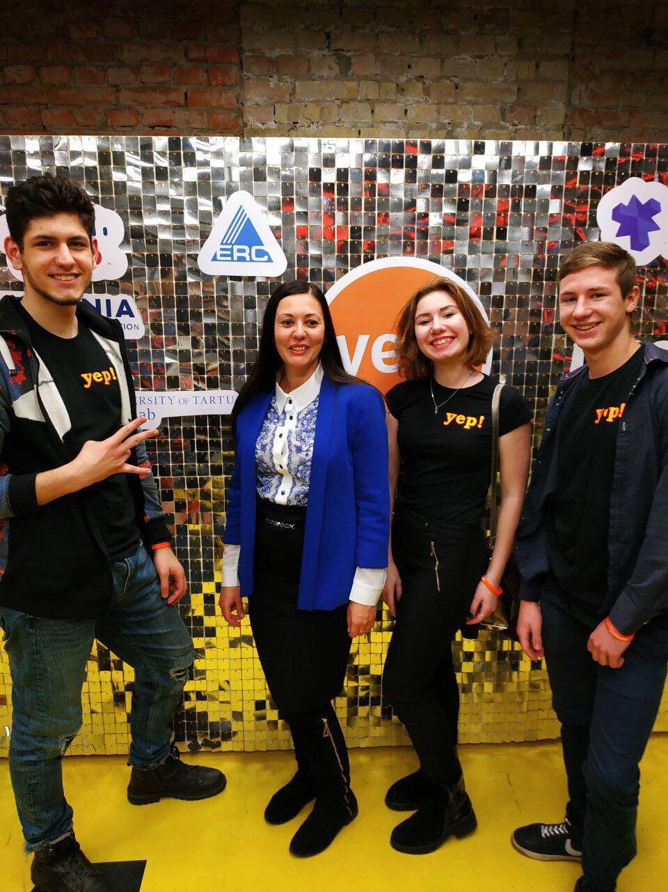
Головним завданням Клубу є просвітницька діяльність щодо основ підприємництва, проведення інформаційних компаній, спрямованих на підвищення обізнаності студентів щодо базових понять про стартапи, про екосистему в Україні і світі, про можливості для здобувачів, які мають ідеї та бажання спробувати себе в підприємництві.

Slide 9
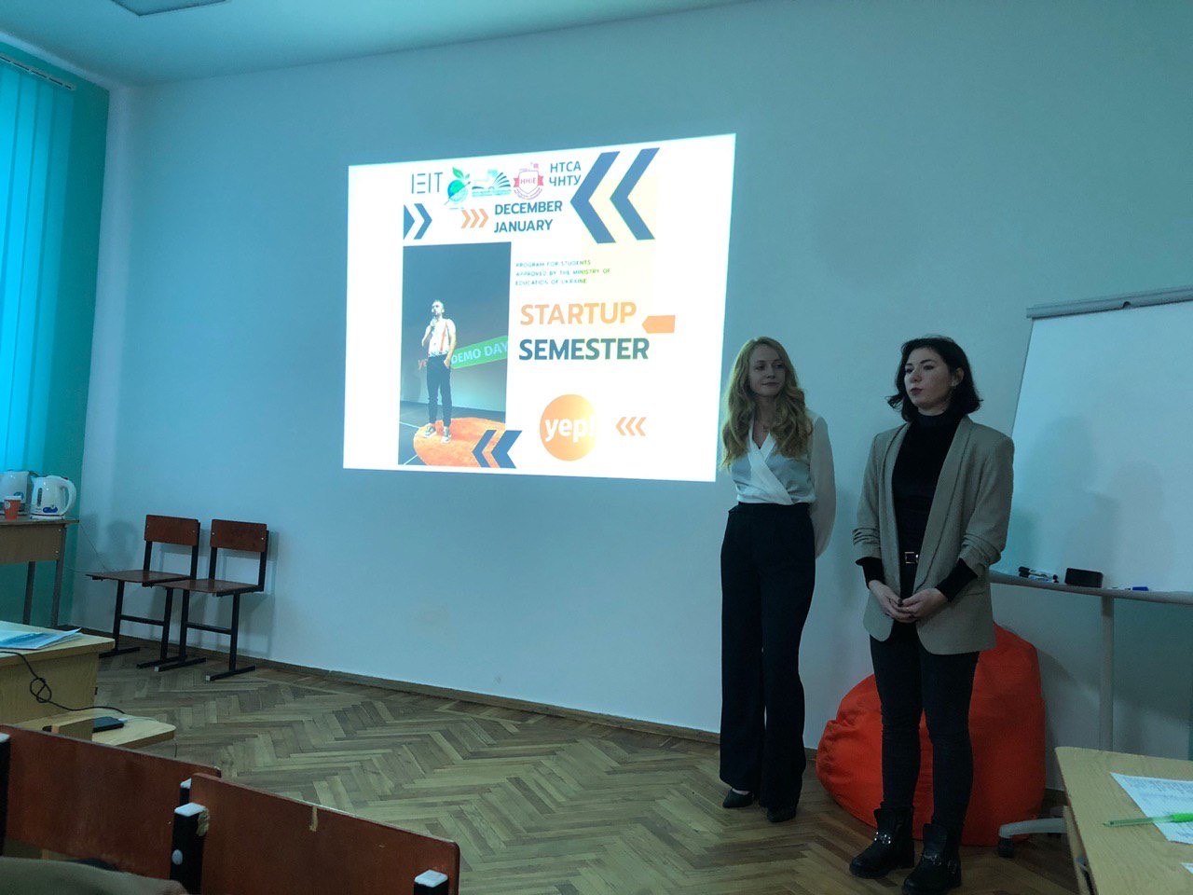
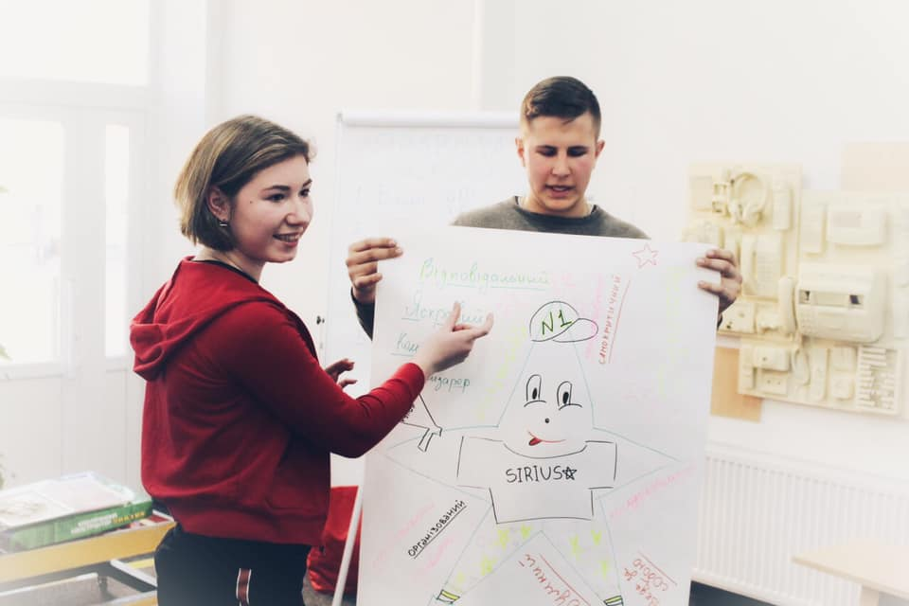
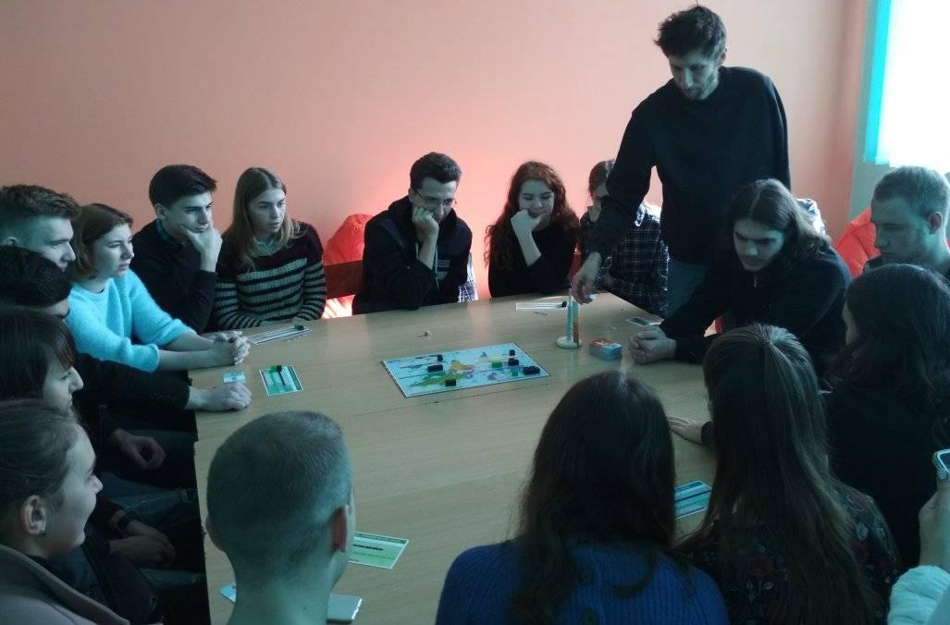
Здобувачі вищої освіти долучаються до різноманітних заходів та проводять зустрічі із стейкхолдерами

Slide 10
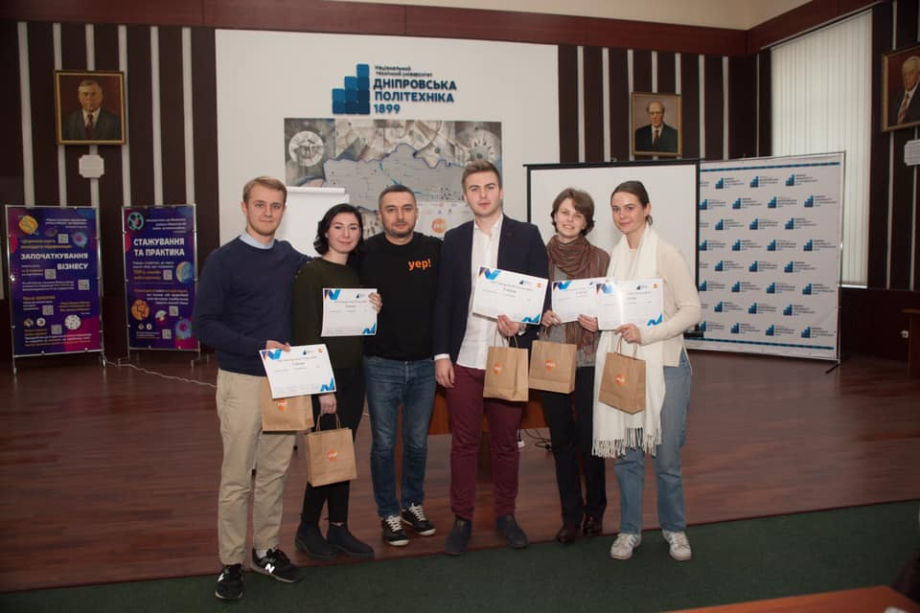
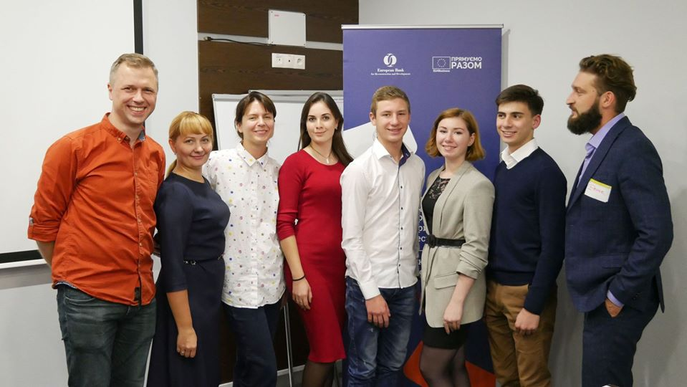
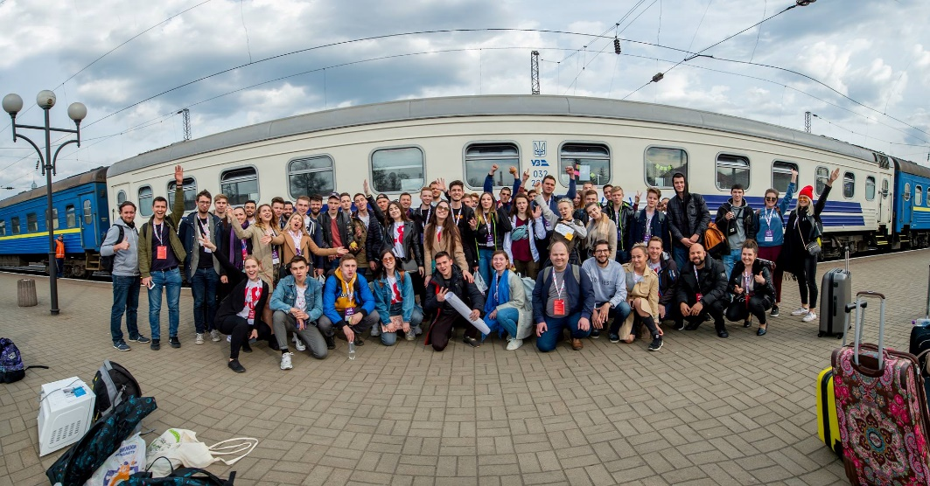
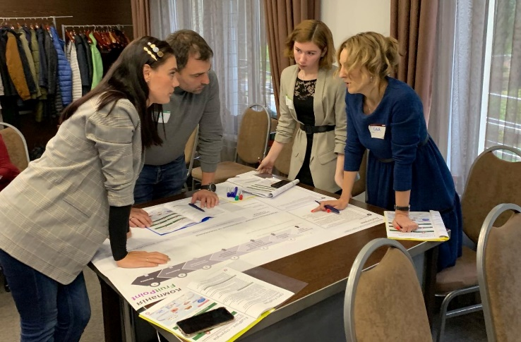
Приймають участь у тренінгах та ділових іграх, спілкуються з досвідченими і прогресивними підприємцями та фахівцями з економічних питань, спробувавши використати на практиці свої знання зі стратегічного планування отримати досвід роботи в різних відділах компанії, знайти нестандартні рішення для подальшого розвитку, а головне — реалізувати стратегію підприємства у співпраці з іншими.

Slide 11
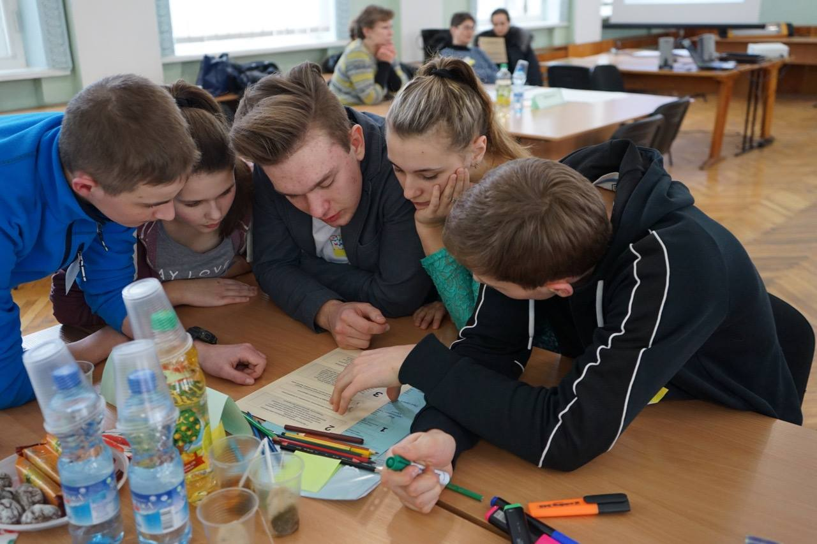
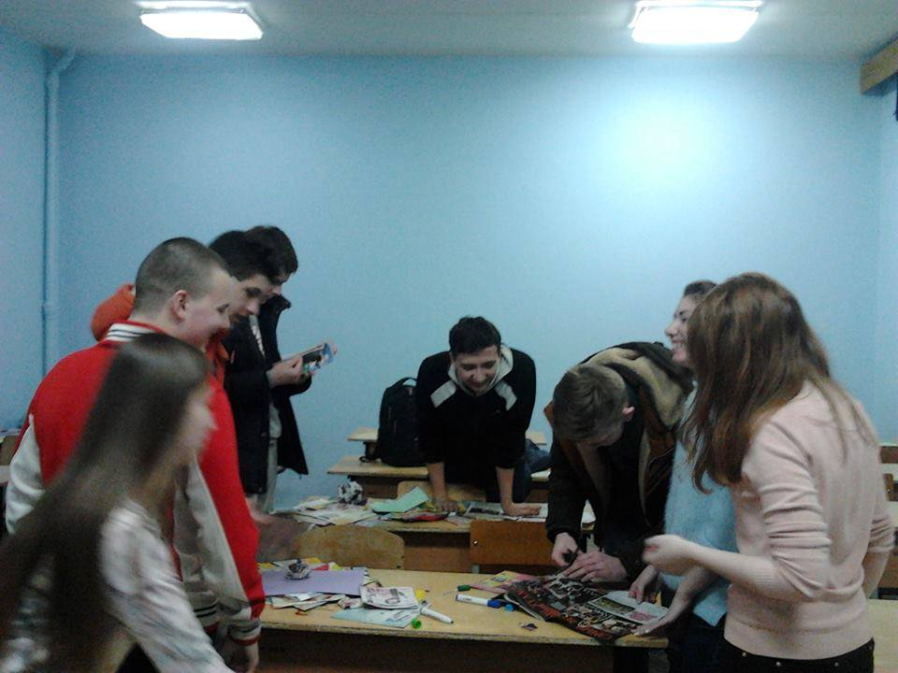
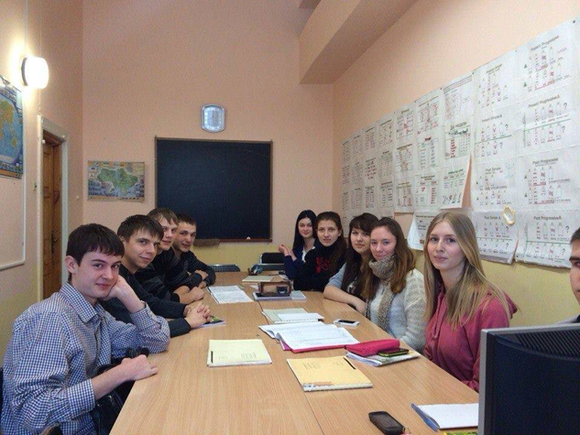
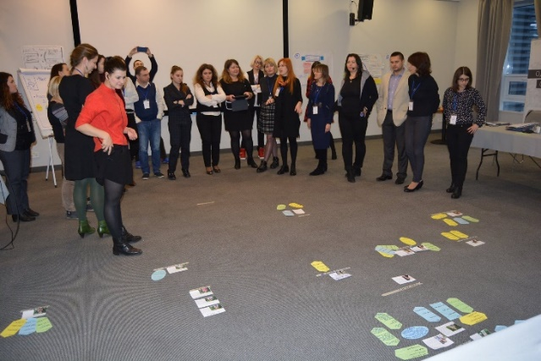
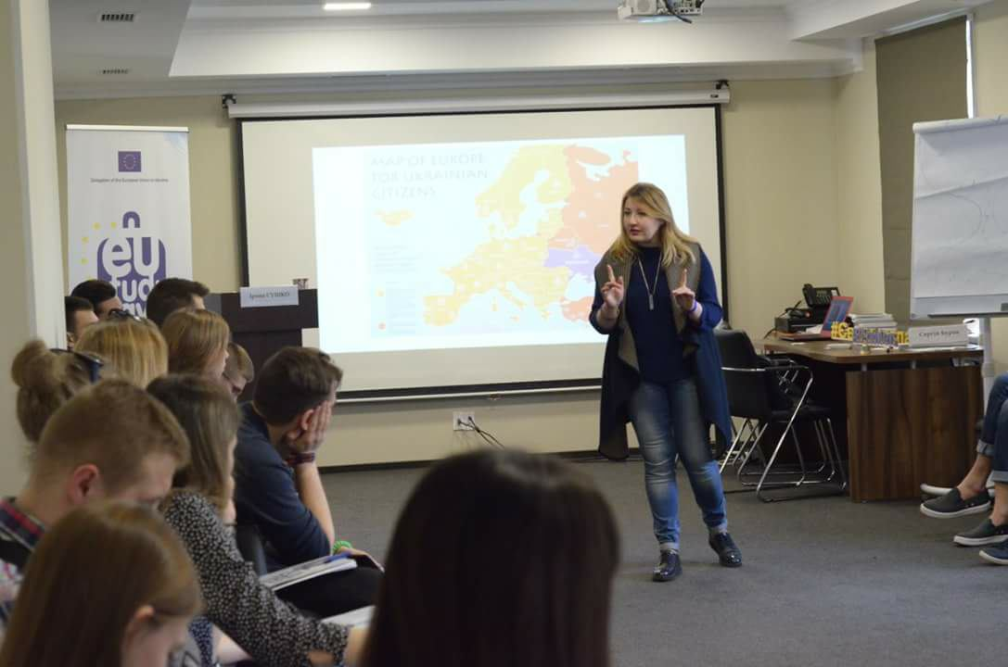
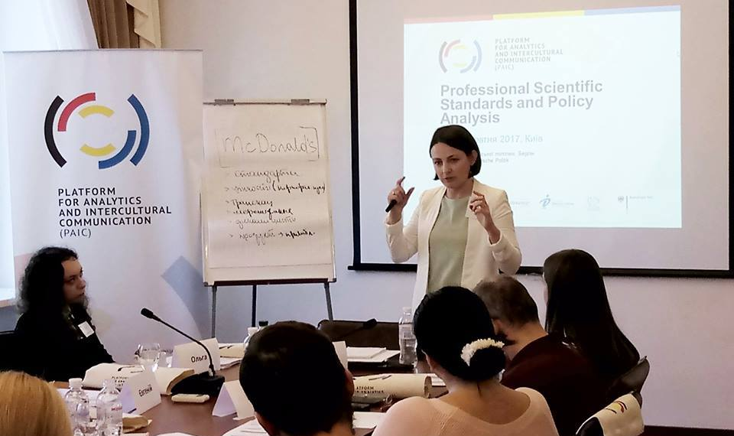
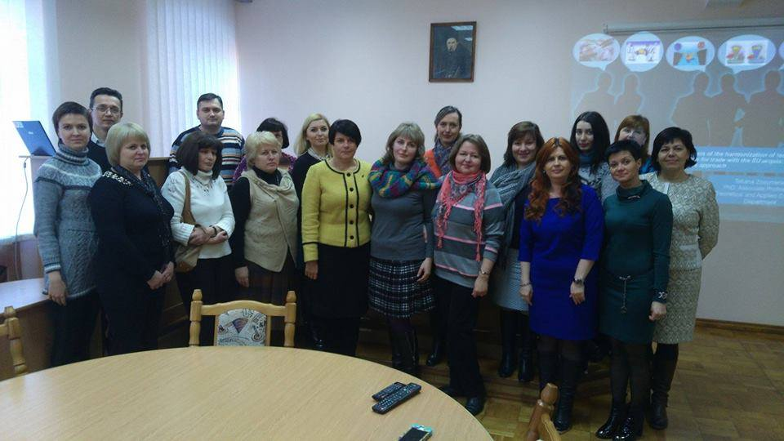
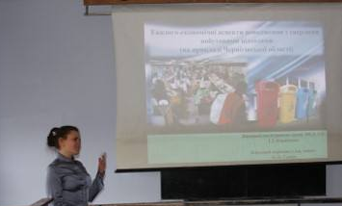
Командна робота

